Slide 1
TỰ NHIÊN & XÃ HỘI 3
BÀI 8: VỆ SINH CƠ QUAN TUẦN HOÀN

Slide 2
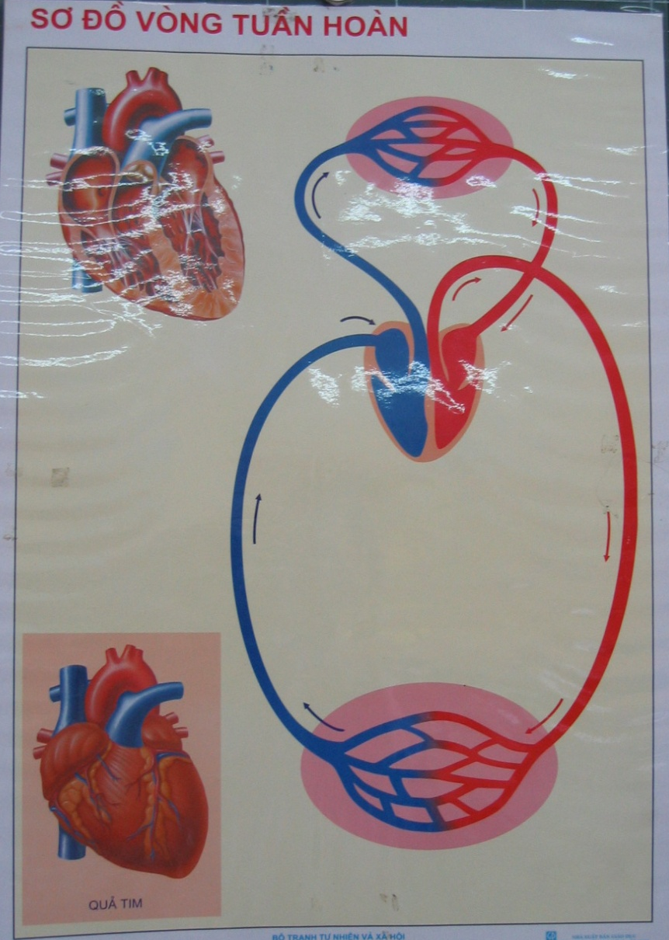
Nêu đường đi của máu trong vòng tuần hoàn lớn và vòng tuần hoàn nhỏ?
Mao mạch ở phổi
Động mạch phổi
Tĩnh mạch phổi
Tim
Động mạch chủ
Tĩnh mạch chủ
Mao mạch ở các cơ quan

Slide 3


TỰ NHIÊN XÃ HỘI
VỆ SINH CƠ QUAN TUẦN HOÀN

Slide 4



Hoạt động 1: CHƠI TRÒ CHƠI VẬN ĐỘNG

Slide 5

Kết luận:
Khi ta vận động mạnh thì nhịp đập của tim nhanh hơn mức bình thường. Vì vậy lao động và vui chơi rất có lợi cho tim mạch. Tuy nhiên nếu lao động hoặc vui chơi quá sức, tim sẽ bị mệt, có hại cho sức khỏe.

Slide 6
Tự nhiên và Xã hội
VỆ SINH CƠ QUAN TUẦN HOÀN
Hoạt động2: NÊN VÀ KHÔNG NÊN LÀM GÌ ĐỂ BẢO VỆ TIM MẠCH?
+ Các bạn trong tranh đang làm gì?
+ Theo em, các bạn làm như thế là nên hay không nên để bảo vệ tim mạch? Vì sao?
Thảo luận nhóm 6 (3 phút)

Slide 7
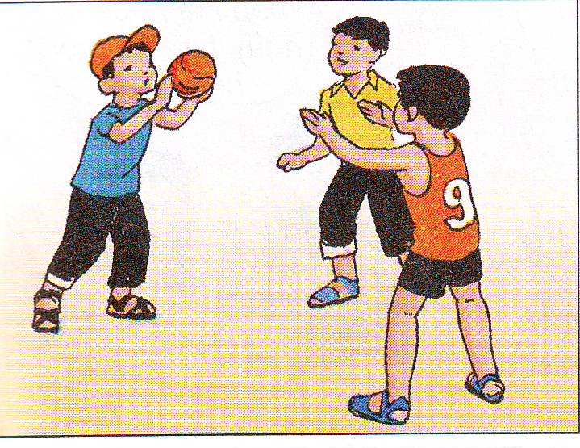
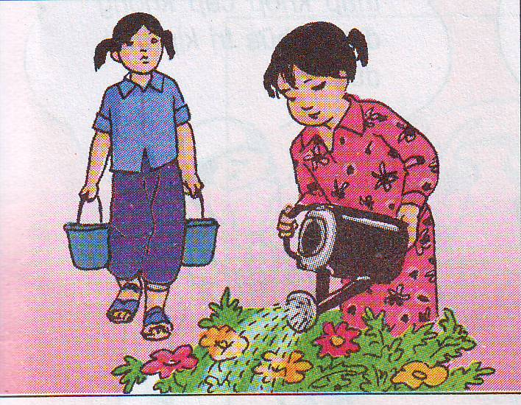
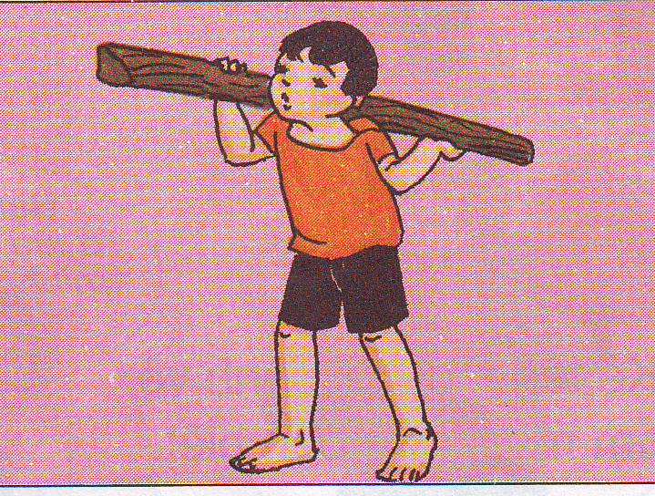
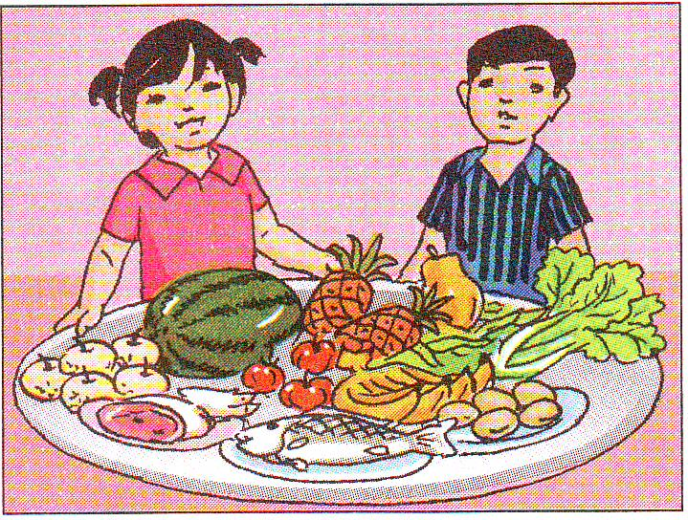
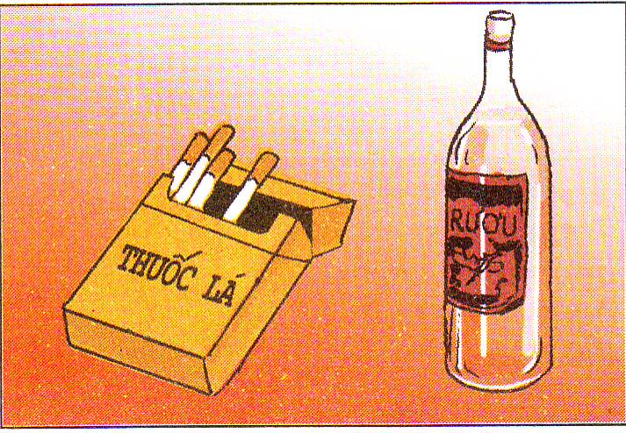
*Các bạn trong tranh đang làm gì?
* Theo em, các bạn làm như thế là nên hay không nên
để bảo vệ tim mạch? Vì sao?
1.

Slide 13
Em cần làm gì để bảo vệ tim mạch?

Slide 14
Kết luận:
  Để bảo vệ tim mạch, chúng ta cần:
  + Sống vui vẻ, tránh xúc động mạnh hay tức giận…
  + Không mặc quần áo và đi giày dép quá chật.
  + Ăn uống điều độ, đủ chất; không sử dụng các chất kích thích như rượu, thuốc lá…

Slide 15


HOẠT ĐỘNG 3: BÀY TỎ Ý KIẾN
Luật chơi
Khi nghe việc làm đúng, các em giơ thẻ màu đỏ. Khi nghe những việc làm sai, các em giơ thẻ màu xanh.

Slide 16
Ăn uống điều độ, đầy đủ chất dinh dưỡng.
Đ
Mặc quần áo, đi giày dép quá chật.
S
Sống vui vẻ, tránh những xúc động mạnh hay tức giận.
Đ
Sử dụng các chất kích thích như rượu, thuốc lá…
S
Thường xuyên tập thể dục, đi bộ…
Đ
Trong giờ ra chơi, chơi những trò chơi vận động mạnh.
S

Slide 17
DẶN DÒ
+ Về nhà học phần Ghi nhớ trong SGK.
+ Xem trước bài: Phòng bệnh tim mạch

